Slide 1

DAY 3
IoU 關聯
與 ByteTrack 追蹤
讓每個球員在畫面中保有「身分」
1
2
3
4
5
座標定位
物件偵測
追蹤系統
姿態軌跡
整合展示
Python 籃球運動資料分析課程

Slide 2
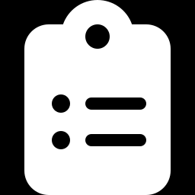
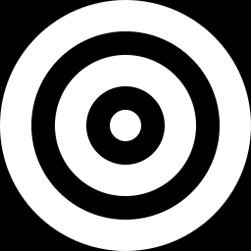
Day 3 總覽
今日目標
理解跨影格關聯（tracking）的基本問題，學會用 ByteTrack 幫每個球員分配穩定的 track ID，並把追蹤結果整合進 BEV 位置資料。
d3_01｜Detection IoU 與跨影格關聯
1
用真實 detector 輸出建立相鄰 frame 的 player boxes，計算 IoU matrix，觀察其限制。
d3_02｜YOLO Tracking 與 ByteTrack ID
2
使用 model.track(tracker="bytetrack.yaml") 產生 track_id，輸出含 ID 的短片段與 JSON。
d3_03｜ByteTrack-to-BEV 整合輸出
3
整合偵測、ByteTrack、球場關鍵點 Homography 與 BEV 投影，輸出結構化位置資料表。
DAY 3 · Python 籃球運動資料分析課程
今日總覽

Slide 3
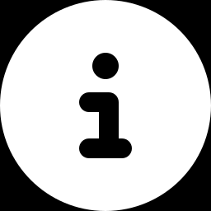
核心概念
IoU 是什麼？為什麼追蹤不能只靠它？
白話解釋
IoU（Intersection over Union）就是兩個框「重疊程度」的比例：重疊面積 ÷ 兩框聯集面積。球員動作快或被擋住時，前後兩個 frame 的框可能幾乎不重疊，只看 IoU 容易誤判成不同人或直接跟丟。ByteTrack 比較聰明，它同時參考高、低信心的偵測框，還會保留每個 track 的「狀態記憶」，而不只是比對單一 frame 的重疊率。
Box A（frame t）
IoU 只比較「這一刻」的框，遮擋、快速移動時容易失準
ByteTrack 同時考慮高低信心 detections 與 track 狀態
track_id 是後續 BEV 路徑與戰術資料表的主鍵
Box B（frame t+1）
IoU = 交集面積 ÷ 聯集面積
遮擋或快速移動時，前後框重疊變小，只看 IoU 容易跟丟或誤判成不同人。
DAY 3 · Python 籃球運動資料分析課程
核心概念

Slide 4
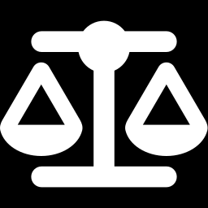
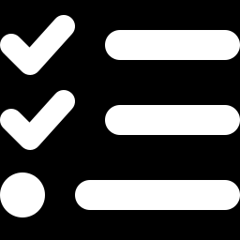
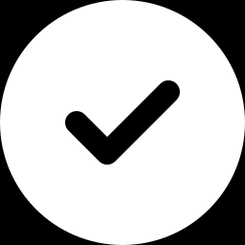
D3 · NOTEBOOK 1 · d3_01
Detection IoU 與跨影格關聯
學習目標
課程流程
完成產出
用真實 detector 輸出建立相鄰 frame 的 player boxes
計算 player box 的 IoU matrix
觀察純 IoU 關聯在遮擋、快速移動時的限制
讀取參考影片中相鄰的兩個 frame
對兩個 frame 各自執行 YOLO detection
計算並檢視 IoU matrix
相鄰 frame 的 IoU matrix 結果
DAY 3 · Python 籃球運動資料分析課程
Notebook 1

Slide 5
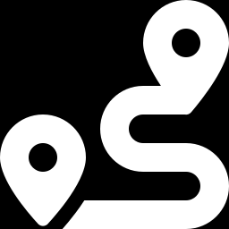
D3 · NOTEBOOK 2 · d3_02
YOLO Tracking 與 ByteTrack ID
學習目標
課程流程
完成產出
執行 Ultralytics 的 tracking mode
讀取 ByteTrack 產生的 track_id
輸出含 track ID 的短片段與 JSON
選擇參考影片與 detector 權重
用 bytetrack.yaml 執行 model.track(...)
儲存 track 紀錄與 annotated 影片
含 track ID 標註的 preview 影片
track 紀錄 JSON
DAY 3 · Python 籃球運動資料分析課程
Notebook 2

Slide 6
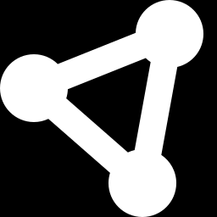
D3 · NOTEBOOK 3 · d3_03
ByteTrack-to-BEV 整合輸出
學習目標
課程流程
完成產出
把 track_id 對應到每個球員的 footpoint
用球場 keypoint 估計 Homography 並投影到 BEV
產出結構化的位置資料表
選擇參考影片、detector 與球場 keypoint 模型
從穩定 frame 開始執行 ByteTrack + BEV 投影
儲存整合影片、JSON 與 CSV
frame/track_id/bbox/footpoint/bev_x/bev_y CSV
整合分析影片
DAY 3 · Python 籃球運動資料分析課程
Notebook 3

Slide 7
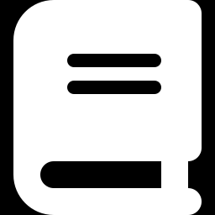
關鍵名詞速查
IoU（交並比）
Track ID
ByteTrack
兩個框重疊面積除以聯集面積，用來衡量兩個框有多像同一個物體。
追蹤演算法分配給同一個物體、跨影格保持不變的編號。
結合高低信心偵測框與追蹤狀態的跨影格關聯演算法。
RANSAC Inliers
Reprojection Error（重投影誤差）
Occlusion（遮擋）
計算 Homography 時，實際符合這個矩陣的對應點數量，越高代表矩陣越可靠。
用算好的矩陣把點投影回去後，跟原始點的誤差大小。
物體被其他物體擋住，是偵測與追蹤最常見的失敗原因之一。
DAY 3 · Python 籃球運動資料分析課程
關鍵名詞速查

Slide 8
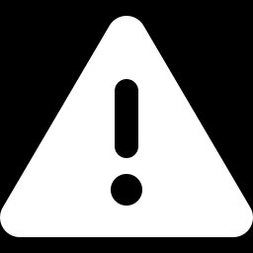
穩定性檢查與課堂提醒
track_id 是之後 BEV 路徑與戰術資料表的主鍵；但漏偵、重複框過多或長時間遮擋，ID 仍可能中斷或交換。
建議從球場關鍵點較穩定的 frame 開始執行整合流程。
若當前 frame 的 Homography 不穩定（inliers 太少、誤差太大），系統會沿用前一個穩定矩陣，而不是硬套不可靠的結果。
到 Day 3 為止，Roboflow 標註 → YOLO 偵測 → 球場關鍵點 Homography → ByteTrack → BEV 路徑的主流程已經完整串起來。
DAY 3 · Python 籃球運動資料分析課程
穩定性檢查與課堂提醒

Slide 9
DAY 3 完成
Day 1–3 完成了整支球隊、整片球場的分析主線：從座標標定到偵測、追蹤與 BEV 路徑輸出。
接下來：DAY 4
Day 4 開始換一個尺度：聚焦在單一球員的投籃動作，分析姿態角度與球的飛行軌跡。
1
2
3
4
5
座標定位
物件偵測
追蹤系統
姿態軌跡
整合展示
Python 籃球運動資料分析課程

